Slide 1
Chapitre ……
Chapitre 2
Proportionnalité 1

Slide 2
I Définition
Définition :
Deux grandeurs sont proportionnelles lorsque l’on obtient les valeurs de l’une en multipliant les valeurs de l’autre par un même nombre.
Exemple :
Un boulanger vend ses croissants à 0,90€ l’unité.
Compléter le tableau de proportionnalité suivant :
Nombre de croissants | 1 | 2 | 5 | 12
Prix payé | 0,90 |  |  |  | 15,3

Slide 3
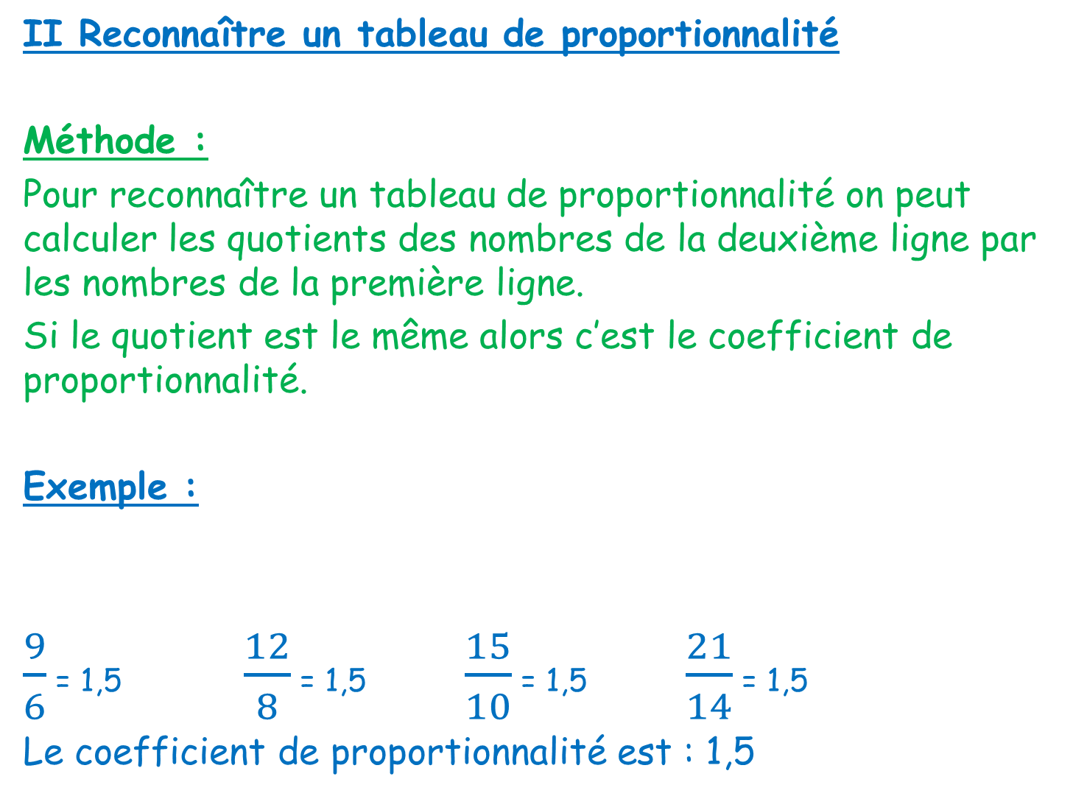
II Reconnaître un tableau de proportionnalité
Méthode :
Pour reconnaître un tableau de proportionnalité on peut calculer les quotients des nombres de la deuxième ligne par les nombres de la première ligne.
Si le quotient est le même alors c’est le coefficient de proportionnalité.
Exemple :
$\frac{9}{6}$ = 1,5 $\frac{12}{8}$ = 1,5 $\frac{15}{10}$ = 1,5 $\frac{21}{14}$ = 1,5
Le coefficient de proportionnalité est : 1,5
Litres d’essence | 6 | 8 | 10 | 14
Prix payé | 9 | 12 | 15 | 21

Slide 4
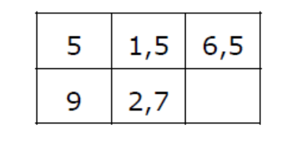
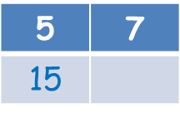
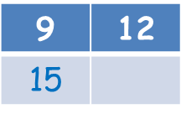
III Quatrième proportionnelle
Définition :
Dans un tableau de proportionnalité à quatre cases, si on connait trois valeurs, la valeur manquante s’appelle la quatrième proportionnelle.
Exemples :
Compléter les tableaux de proportionnalité suivants en utilisant la méthode la plus appropriée.

Slide 5

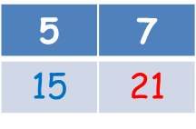
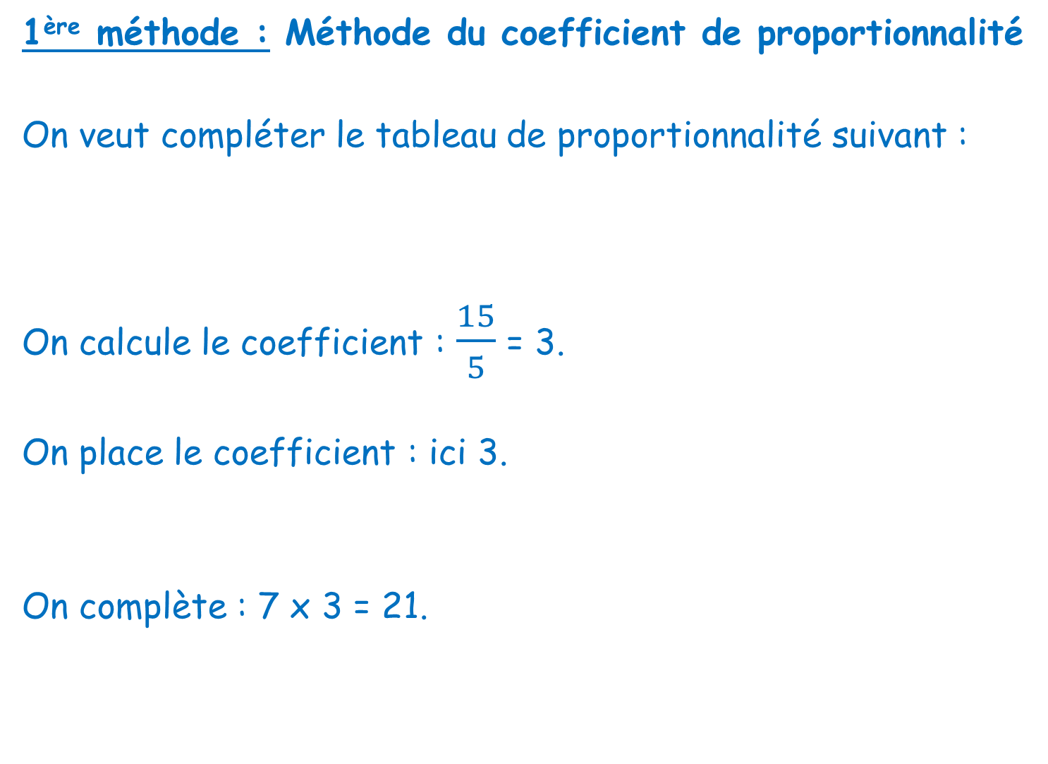
1ère méthode : Méthode du coefficient de proportionnalité
On veut compléter le tableau de proportionnalité suivant :
On calcule le coefficient : $\frac{15}{5}$ = 3.
On place le coefficient : ici 3.
On complète : 7 x 3 = 21.
5 | 7
15
5 | 7
15
x 3

Slide 6
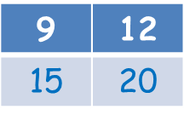
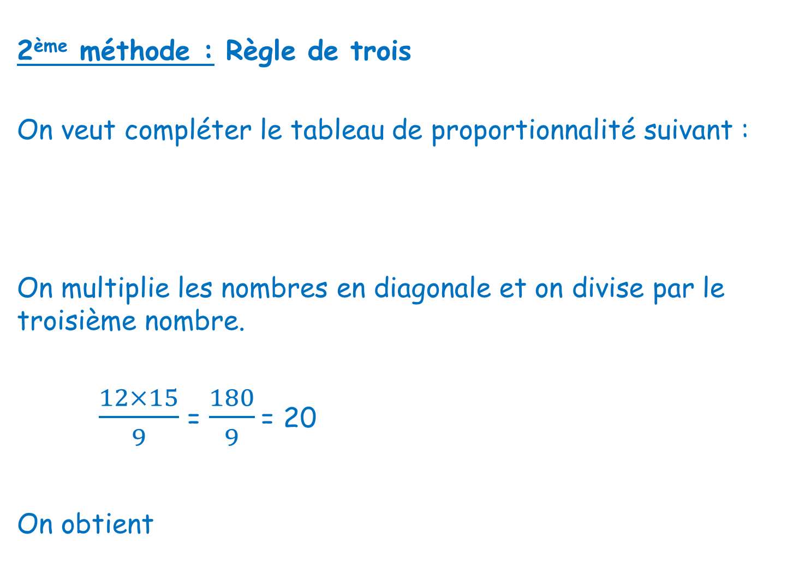
2ème méthode : Règle de trois
On veut compléter le tableau de proportionnalité suivant :
On multiplie les nombres en diagonale et on divise par le troisième nombre.
$\frac{12×15}{9}$ = $\frac{180}{9}$ = 20
On obtient
9 | 12
15

Slide 7
3ème méthode : Méthode de multiplication sur les colonnes
Propriété :
Dans une situation de proportionnalité, on peut multiplier les nombres d’une colonne par un même nombre.

Slide 8
4ème méthode : Méthode d’addition sur les colonnes
Propriété :
Dans une situation de proportionnalité, on peut additionner deux colonnes du tableau.

